Slide 1
MINI HW1
SAVERIO LUCA ROMEO
RMOSRL02C04C351V@studium.unict.it
saveromeo2002@gmail.com
N. Matricola
1000031967

Slide 2
LINK SITO DA REPLICARE
https://meatcrew.it/

Slide 3
SCREEN SITO ORIGINALE
VISUALIZZAZIONE WEB

Slide 4
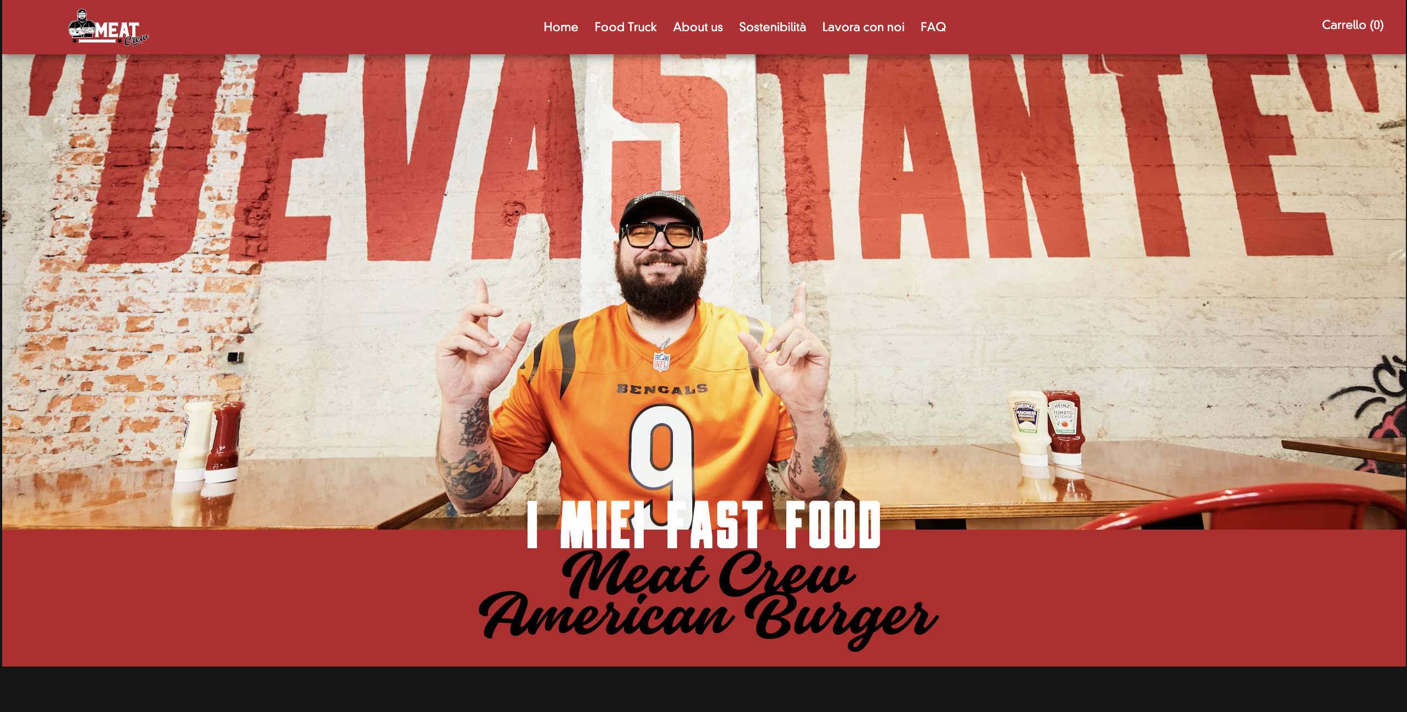

Slide 5
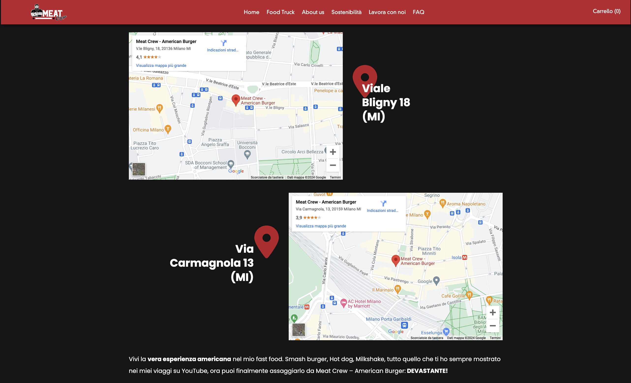

Slide 6
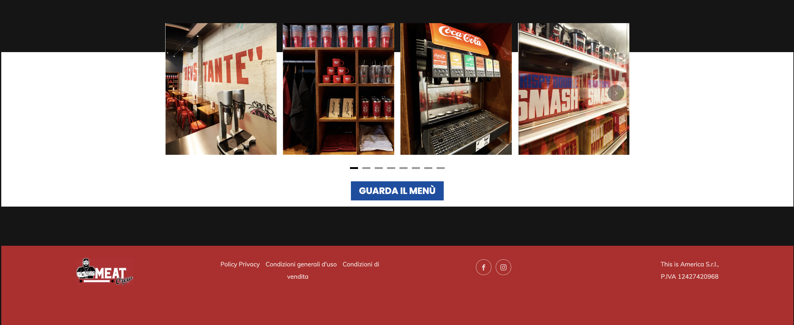

Slide 7
SCREEN SITO ORIGINALE
VISUALIZZAZIONE MOBILE

Slide 8
